Slide 1
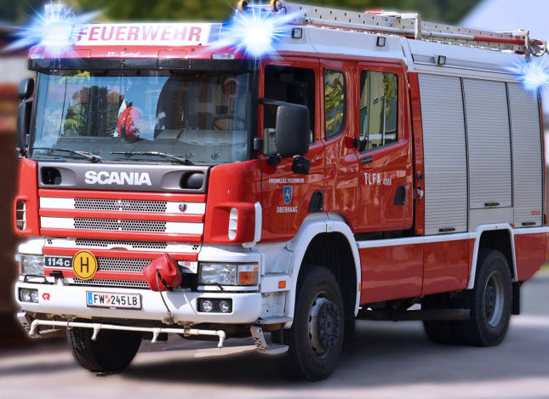

Wehrversammlung 2026
Herzlich Willkommen
Geschäftsjahr vom 01.01.2025 – 31.12.2025
Notes:
€ 2300,00

Slide 2
Wehrversammlung 2026
Tagesordnung: 1 - Eröffnung und Begrüßung
Notes:
Geschätzter Herr Bürgermeister, meine sehr geehrten Herren
vom Bereichsfeuerwehrausschuß
Werte Ehrengäste
liebe Feuerwehrkameradinen
und Kameraden,
Ich darf Euch zu unserer Jahreswehrversammlung
hier im Gasthof Moosmann recht Herzlich begrüßen.
Es freut mich, dass ihr dieser Einladung folgen konntet
und werde nun einige Ehrengäste einzeln begrüßen.
Herzlich willkommen und schön das du da bist
Bereichsfeuerwehrkommandant OBR Josef Krenn.
Jedes Jahr ein gern gesehener Gast
Begrüßen wir unseren Abschnittskommandanten
ABI Johann Hammer.
Weiters begrüße ich unseren Hausherrn und Feuerwehrkameraden
Bürgermeister Ernst Haring,
Auch seinen Stellvertreter Vizebürgermeister Werner Strohmaier
gilt auch ein herzlicher Gruß.
Herzlich Willkommen heiße ich auch unseren Gemeindekassier
Erich Kuntner.
Von der Polizeiinspektion Leutschach darf ich ________________________
begrüßen und Danke für die gute Zusammenarbeit.
Einige Gemeinderäte sind auch anwesend das freut mich ganz besonders
und darf sie nun on Block begrüßen
Johann Löscher, _________________________________________
_______________________________________________________
schön das ihr da seid.
Dem neu gewählten Obmann der Trachtenkapelle Christian Grebien
begrüßen wir auch sehr herzlich, und wir werden sicher auch
weiterhin gut zusammenarbeiten.
Meinen Feuerwehrkameraden FM Temmel Matthias
Begrüße ich als Obmann der Landjugend
Oberhaag auch sehr herzlich.
____________________________________________________
____________________________________________________
Endschuldigt haben sich:
OBI a.D. Krottmaier Walter, FA Dr. Tomberger Ottmar,
Die LM Fasching Helmut, Schuster Manfred, Schuster Hannes,
Krieger Josef, weiters OFM Kröll Josef und OFM Preßnitz Claudia
Und PFM Krieger Manuel.

Slide 3
Wehrversammlung 2026
Tagesordnung: 2 - Feststellung der Beschlussfähigkeit
Notes:
Wir kommen nun zum Tagesordnungspunkt 2 – Feststellung der Beschlussfähigkeit:
Es sind heute ______ Kameradinnen und Kameraden von 85 Mitglieder Anwesend
und somit ist die Beschlussfähigkeit gegeben und wir können
die Jahreswehrversammlung weiter durchführen.

Slide 4
Wehrversammlung 2026
Tagesordnung: 3 - Totengedenken
Notes:
Ich bitte Euch für eine Gedenkminute aufzustehen.

Slide 5
Totengedenken
Unterstützende Mitglieder
  Rudolf Stübler
  Franz Temmel

Slide 6
Wehrversammlung 2026
Tagesordnung: 4 - Genehmigung des verlesenen Protokolls der letzten Wehrversammlung

Slide 7
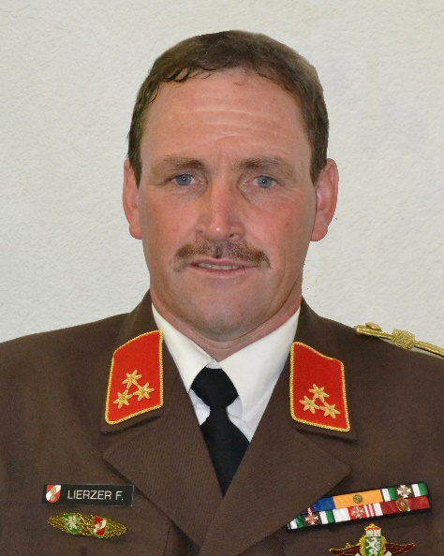
Wehrversammlung 2026
Tagesordnung: 5 - Bericht des Feuerwehrkommandanten

Slide 8
Mitgliederstand
  65 aktive KameradInnen
  26 Jugendliche
  11 außer Dienst/Reserve
  4 Zweitmitglieder
  1 Ehrenmitglied
  107 Mitglieder
Stand: 28.02.2026

Slide 9
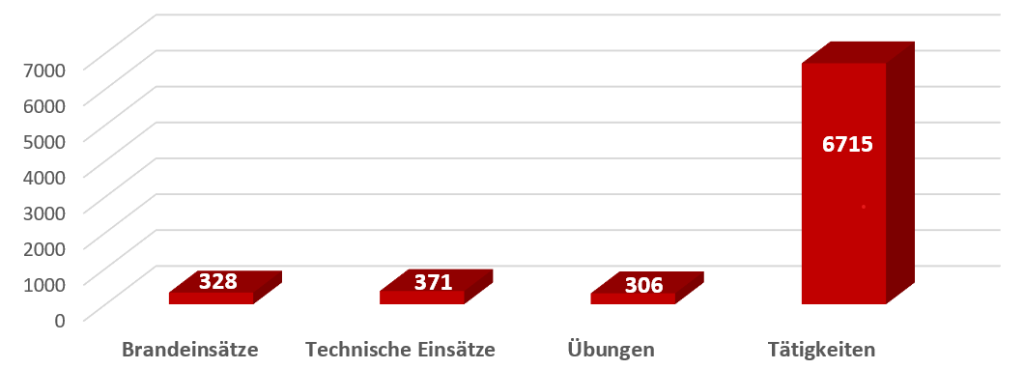
Stundenstatistik 2025
Gesamt: 7.720 Stunden

Slide 10
Jahresbericht 2025

Slide 11
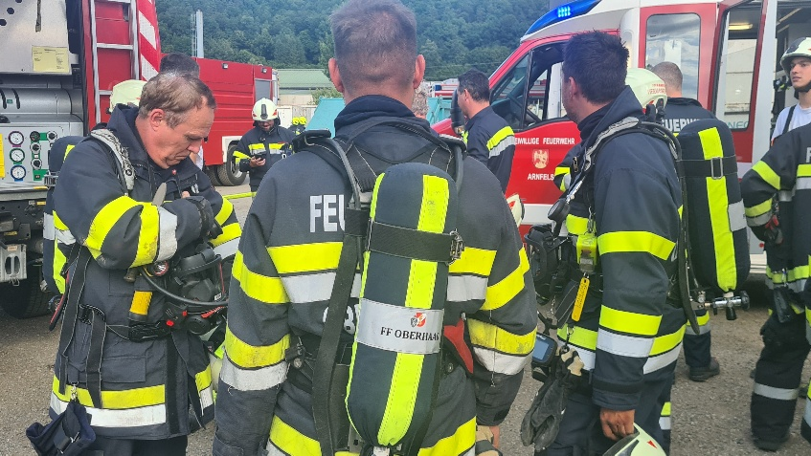
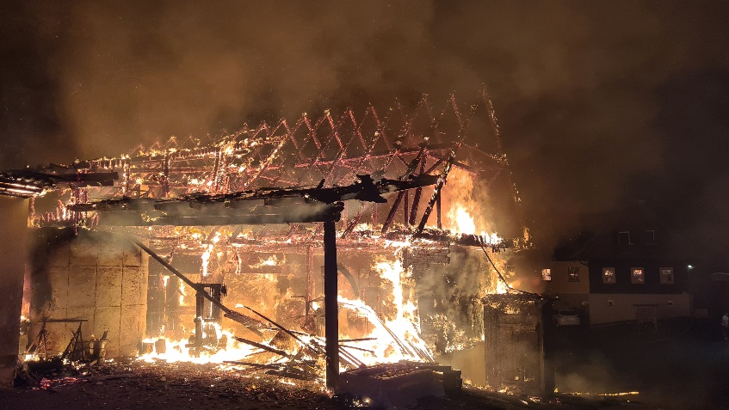
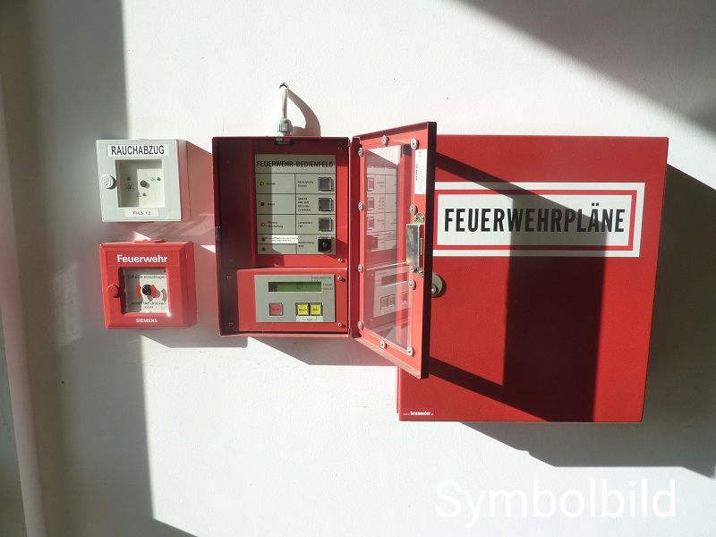
10 Brandeinsätze
  6x Brandmeldeanlage
    Pflegeheim Schmithausen
  1x Brandverdacht - Fehlalarm
    Buchegg
  1x Industriebrand
    Ressourcenpark Poscharnegg in St. Johann i. S.
  1x Wirtschaftsgebäudebrand
    Wuggitz
  1x Brandsicherheitswache
    Krampuslauf Oberhaag

Slide 12
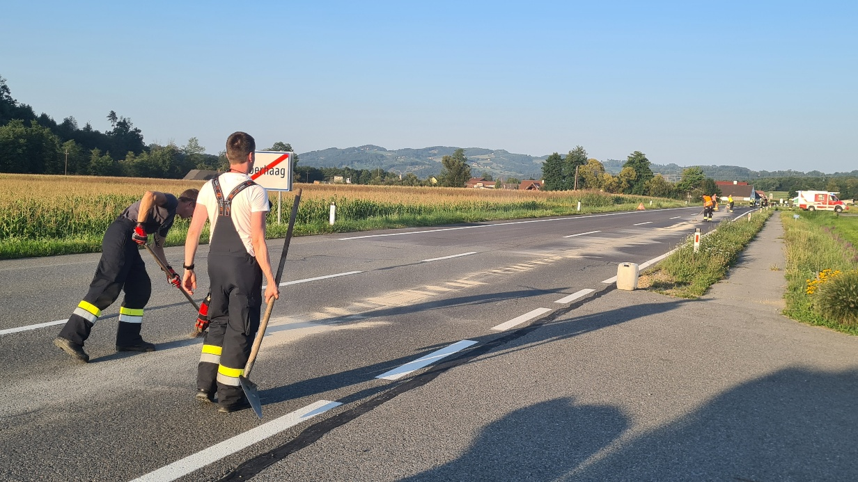
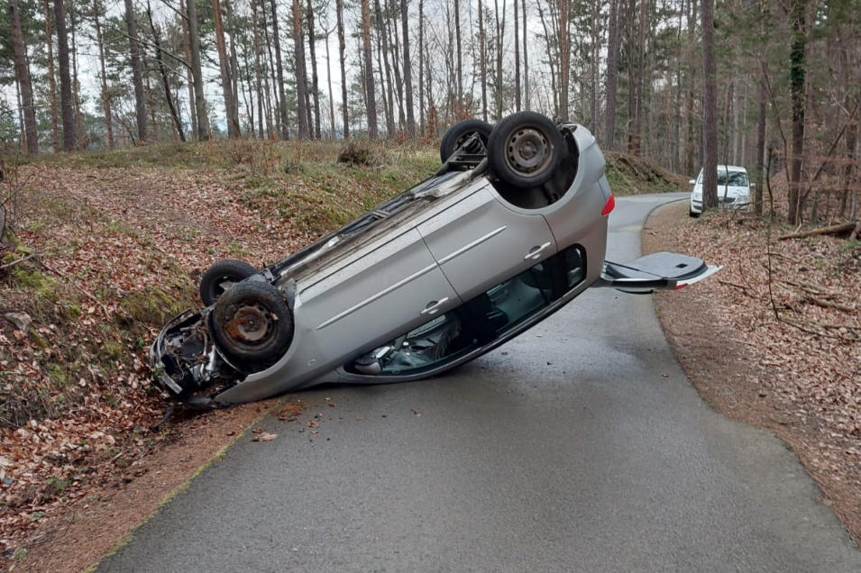
60 Technische Einsätze
  4x Auslaufen von Öl, Treibstoff
  1x Beistellen von Geräten
  2x Bergen von Tieren
  5x Fahrzeugbergung
  1x Freimachen von Verkehrswegen

Slide 13
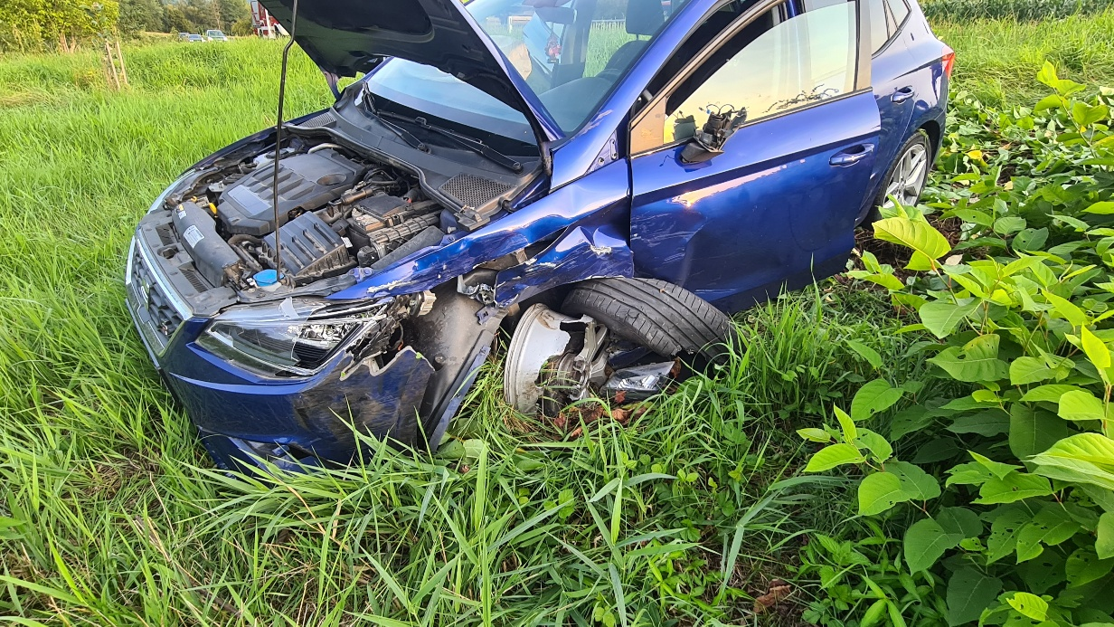
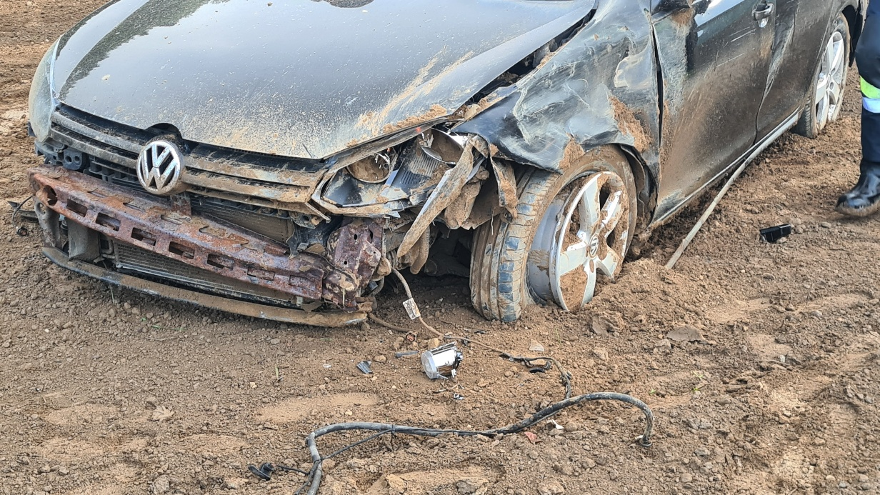
  6x Insektenbekämpfung
  11x Straßen- und Kanalreinigung
  1x Suchaktion
  2x Türöffnung
  2x Verkehrsunfall
  25x Wassertransport

Slide 14
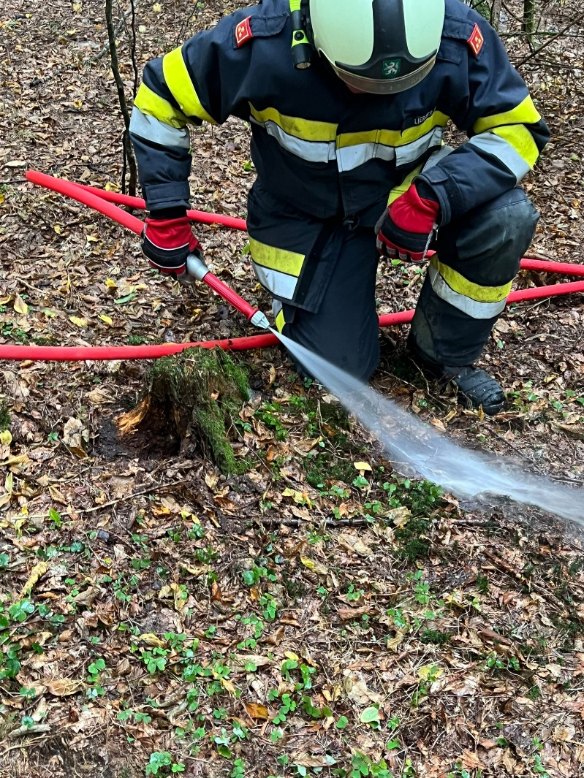
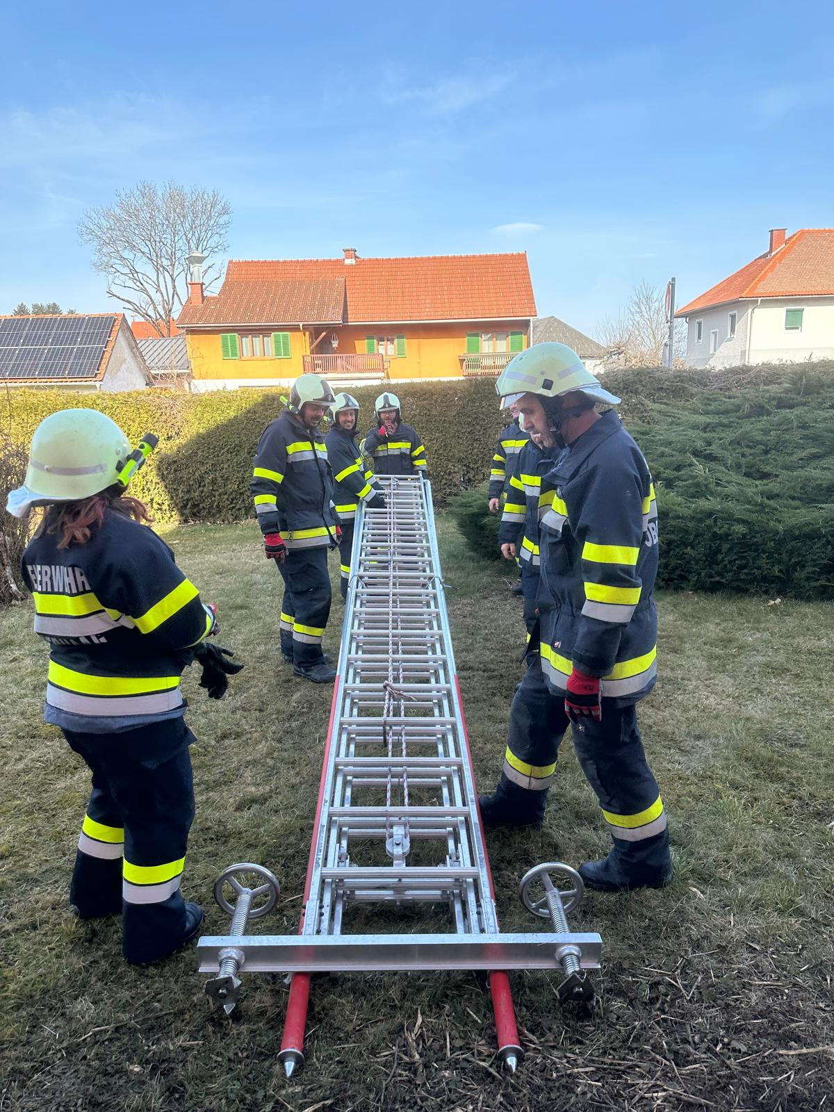
Übungen 2025

Slide 15
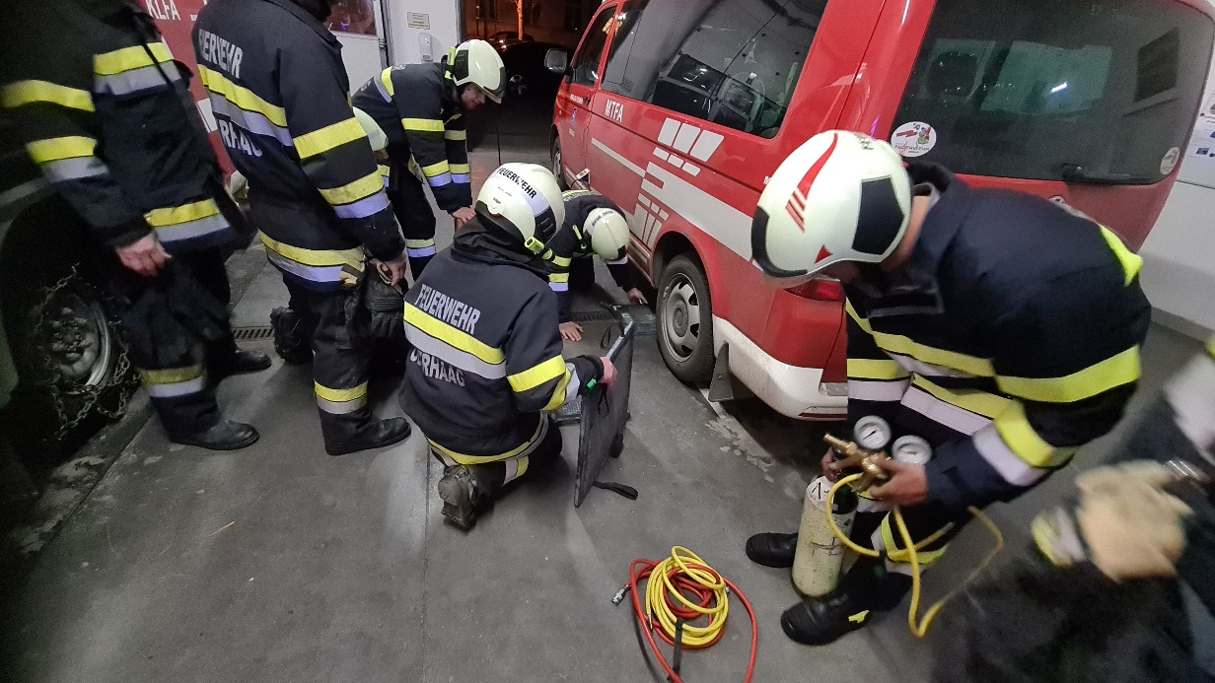
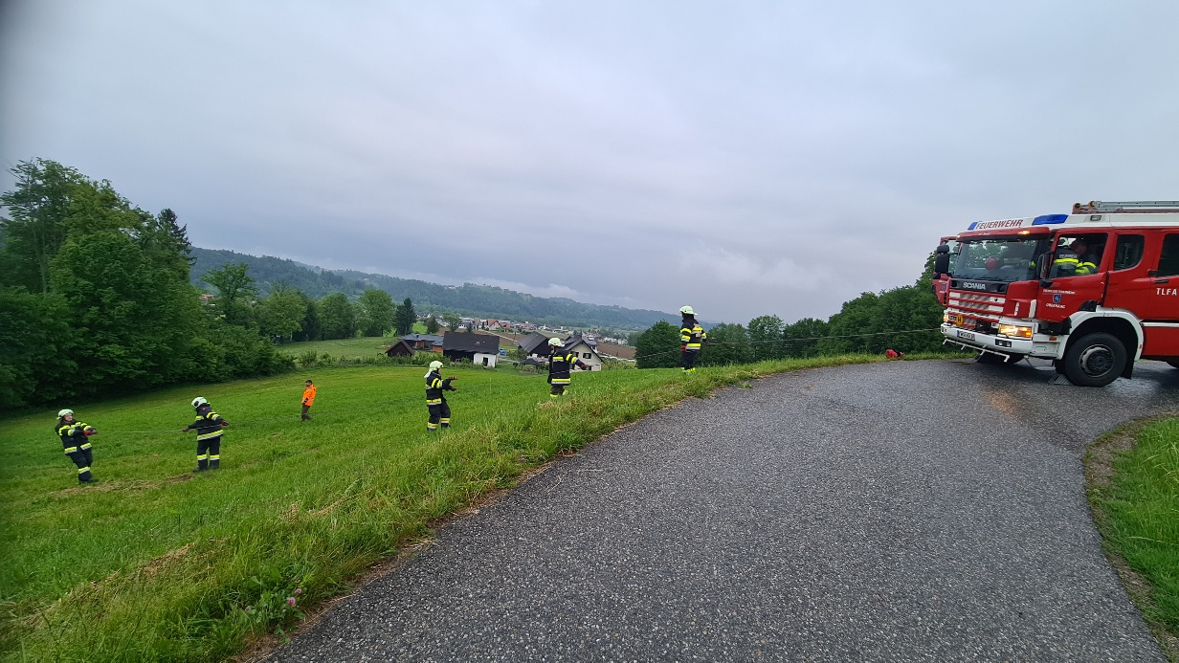
8 Übungsszenarien
  1x Abschnittsübung
  1x Branddienstübung
  1x KHD-Übung
  5x Gesamtübung

Slide 16
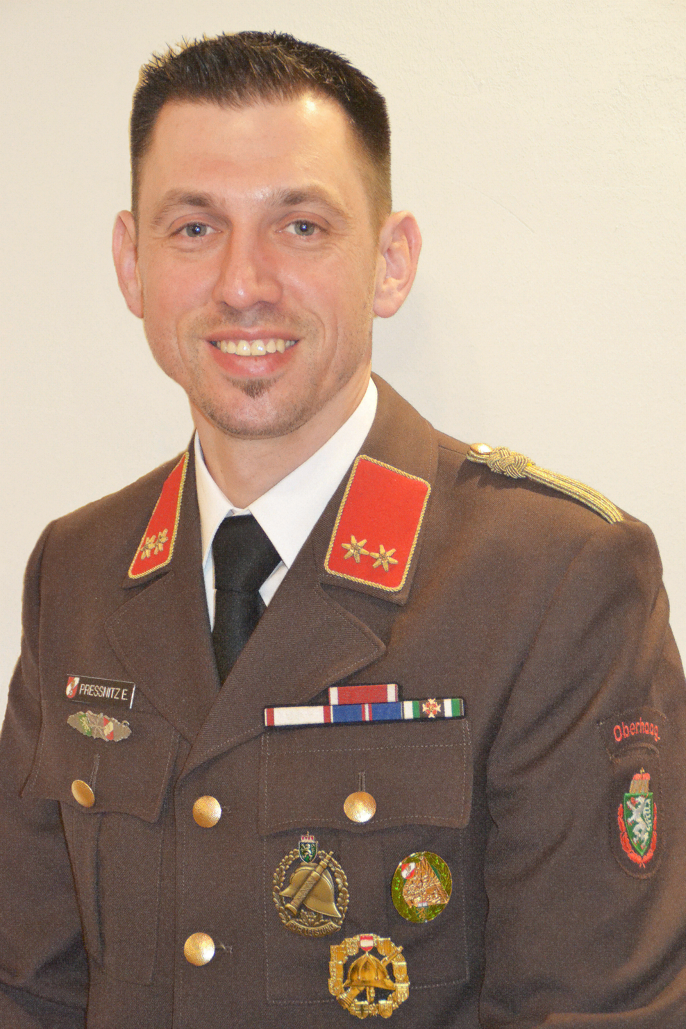
Jahresbericht 2025
Tagesordnung: 5 - Bericht des Feuerwehrkommandanten-Stv.

Slide 17
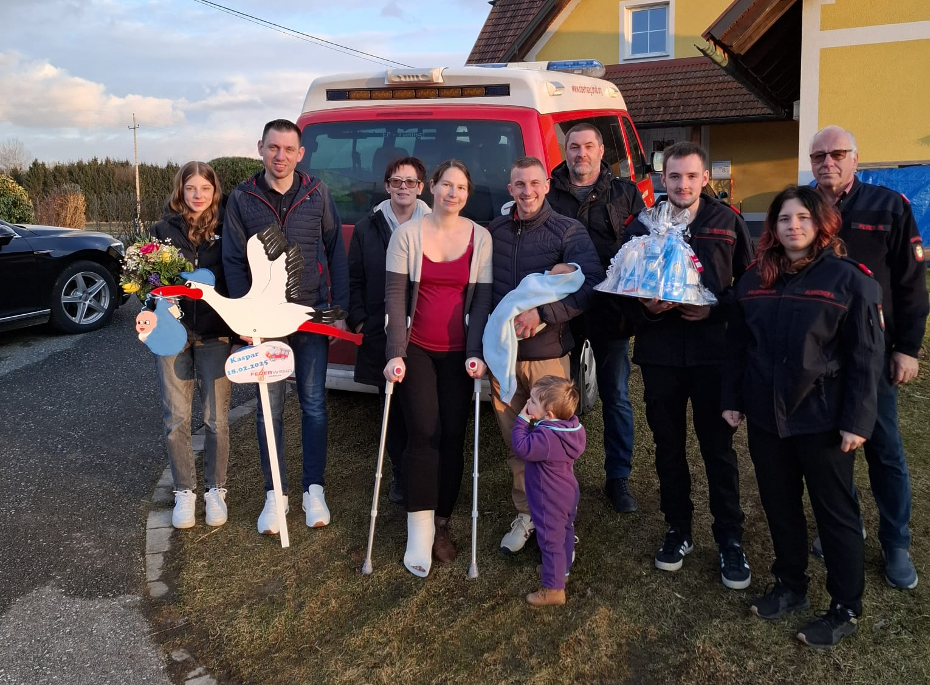
Der Storch ist gelandet
  FM Michael Finster

Slide 18

Der Storch ist gelandet
  HFM Andreas Rieger

Slide 19
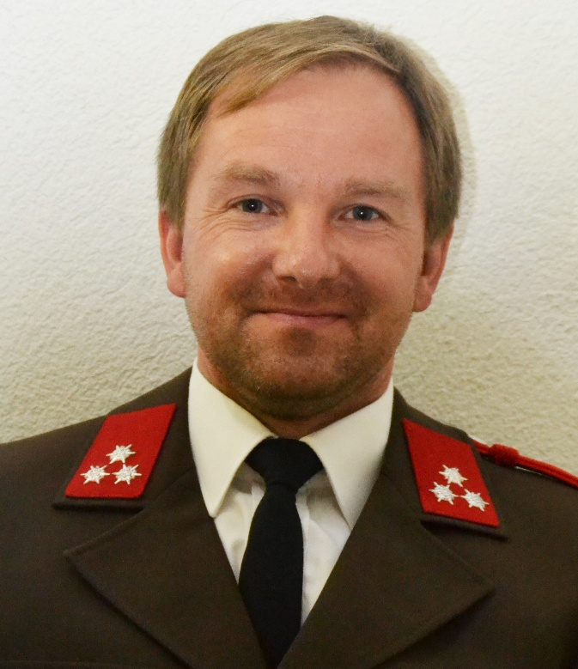
Geburtstag 50 Jahre
  LM Christian Kolar

Slide 20
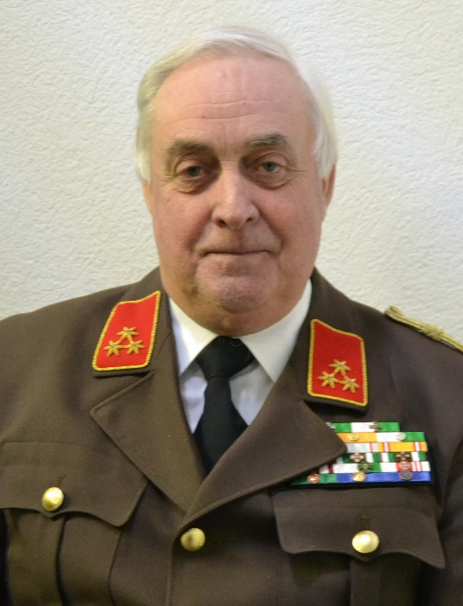
Geburtstag 80 Jahre
  EHBI Friedrich Schuster

Slide 21
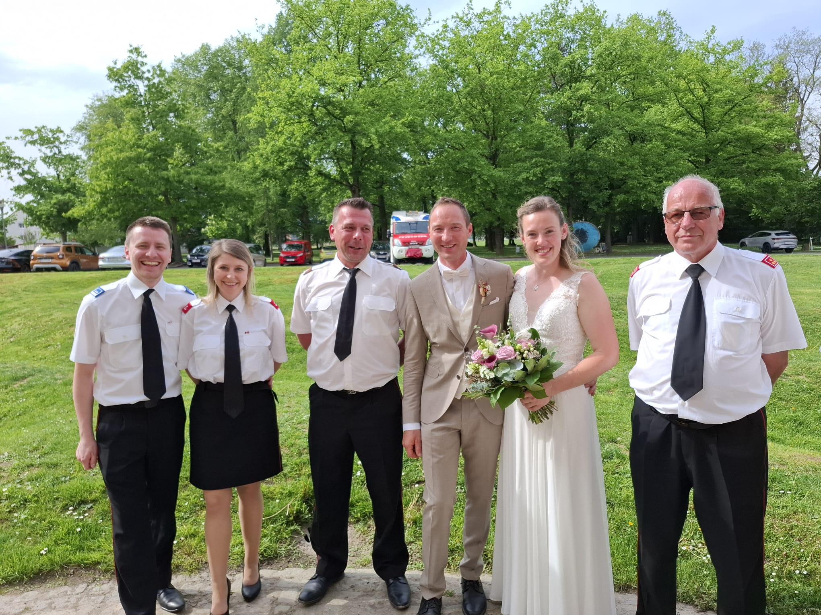
Hochzeiten
  LM d.V. Simone Zechner

Slide 22
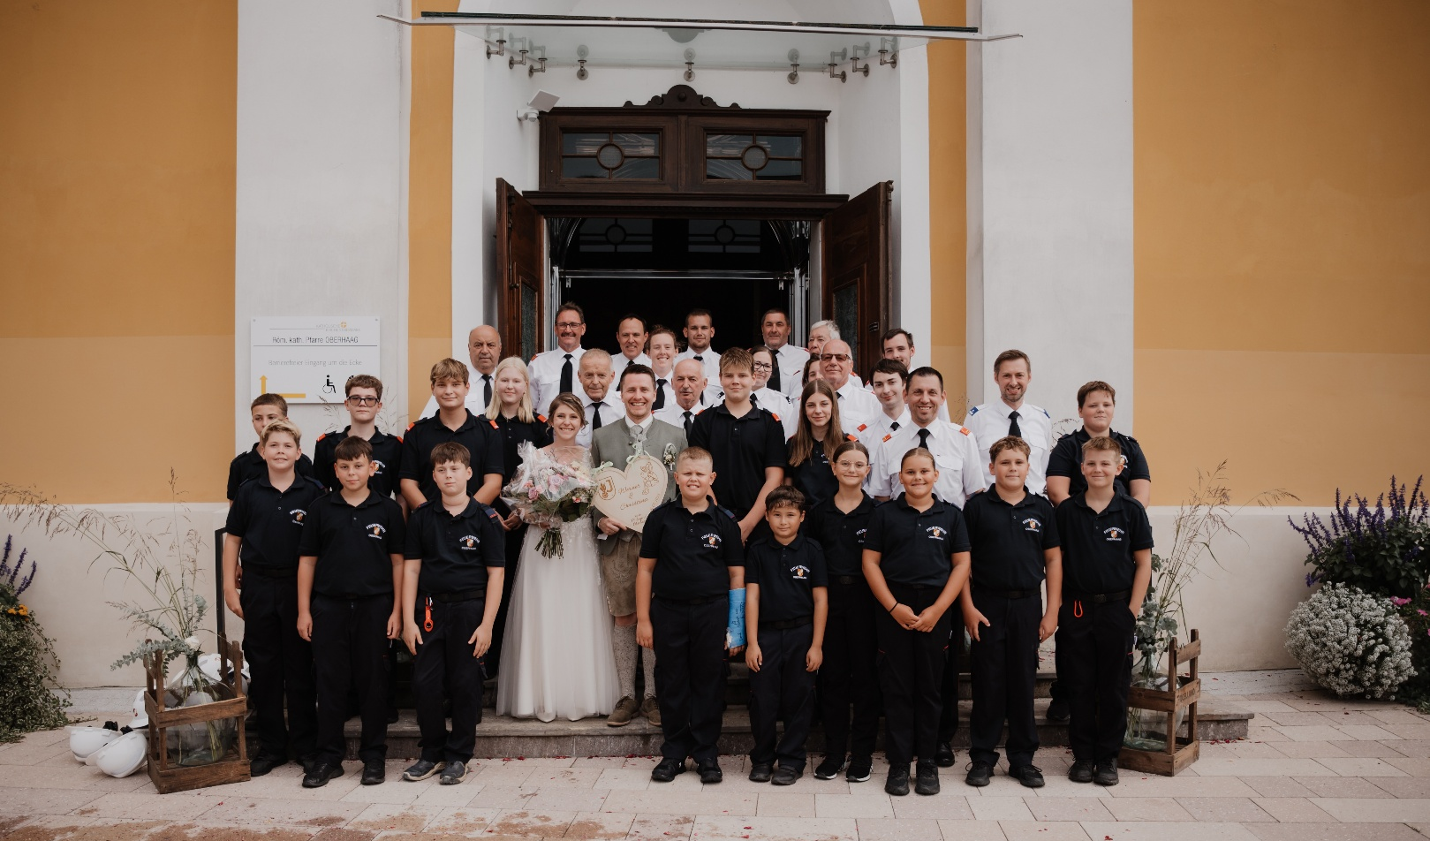
Hochzeiten
  OLM d.V. Werner Strohmaier

Slide 23
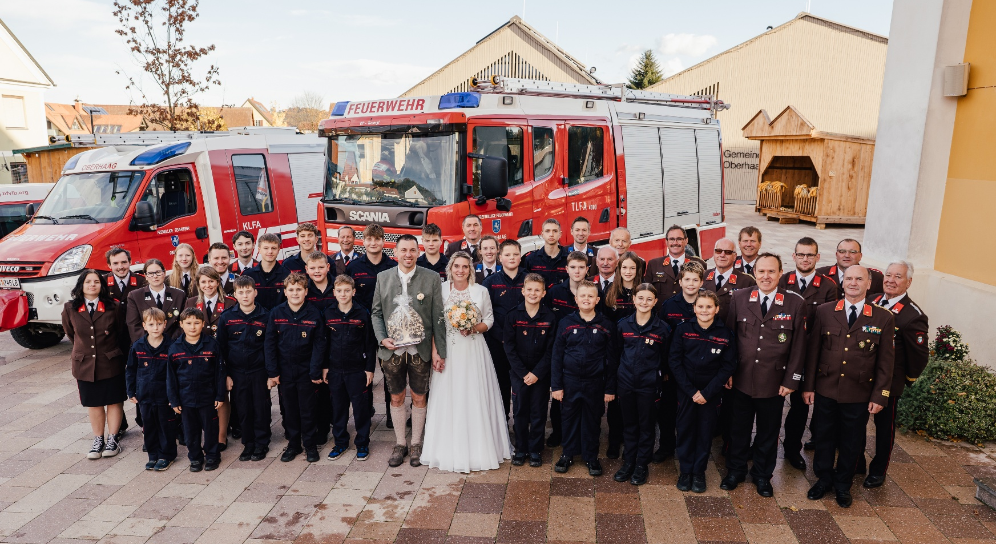
Hochzeiten
  OBI Ewald Pressnitz

Slide 24
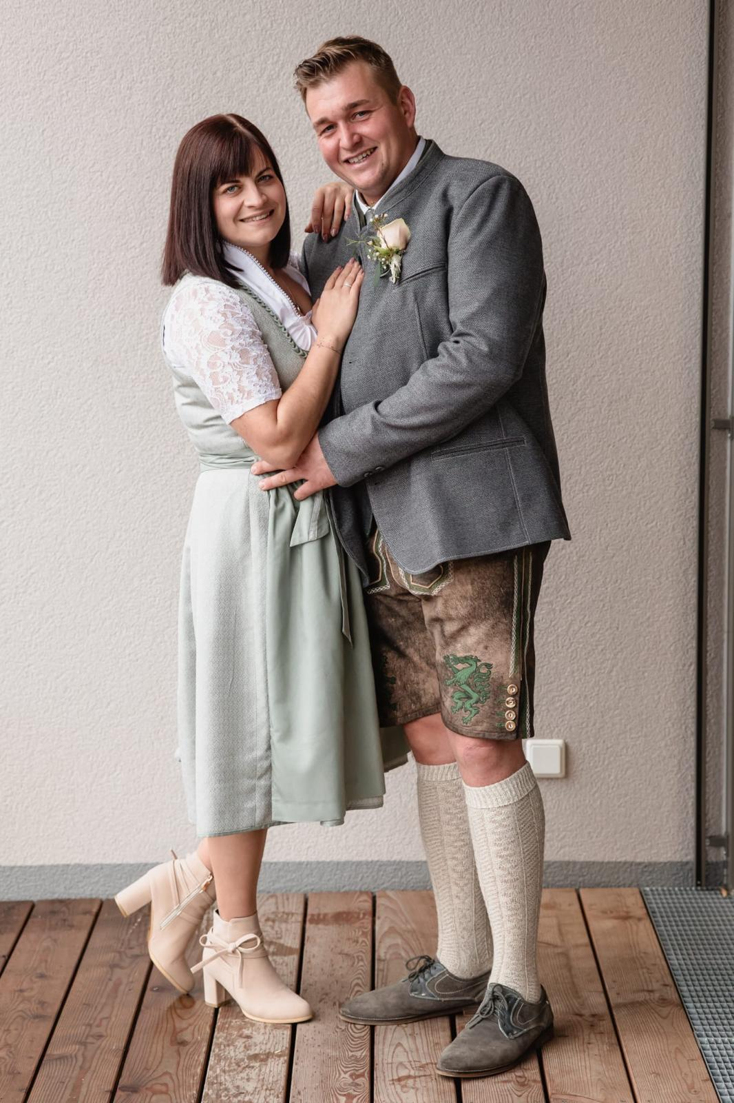
Hochzeiten
  OLM d.F. Patrick Tschemernegg

Slide 25
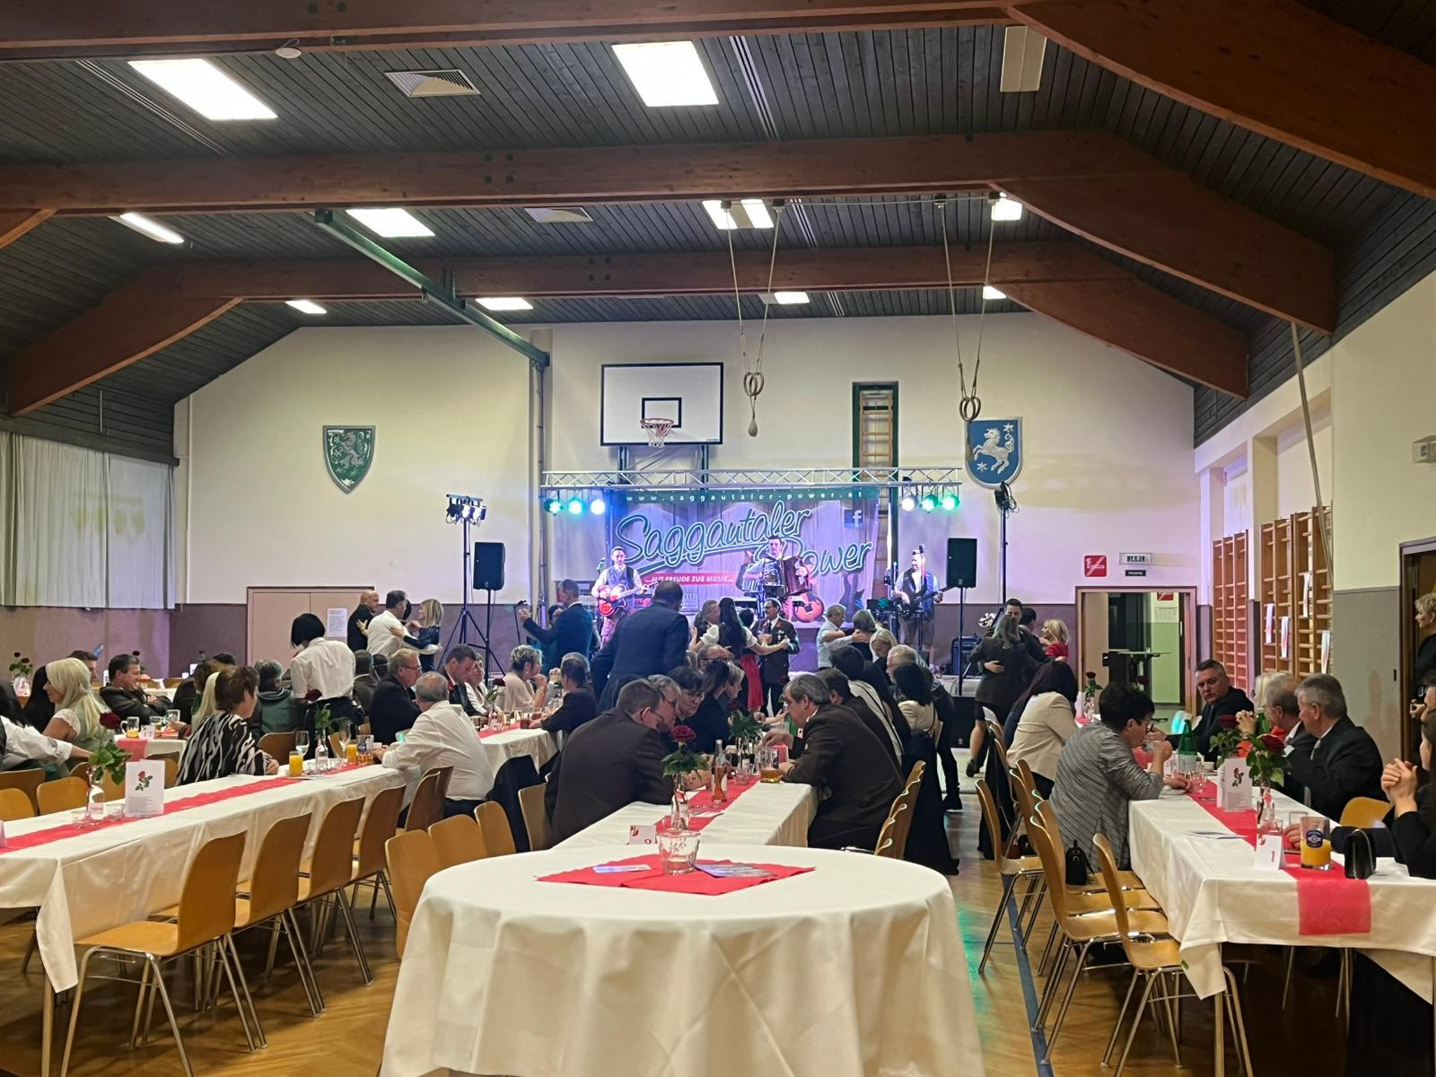
Veranstaltungen
  Feuerwehrball

Slide 26
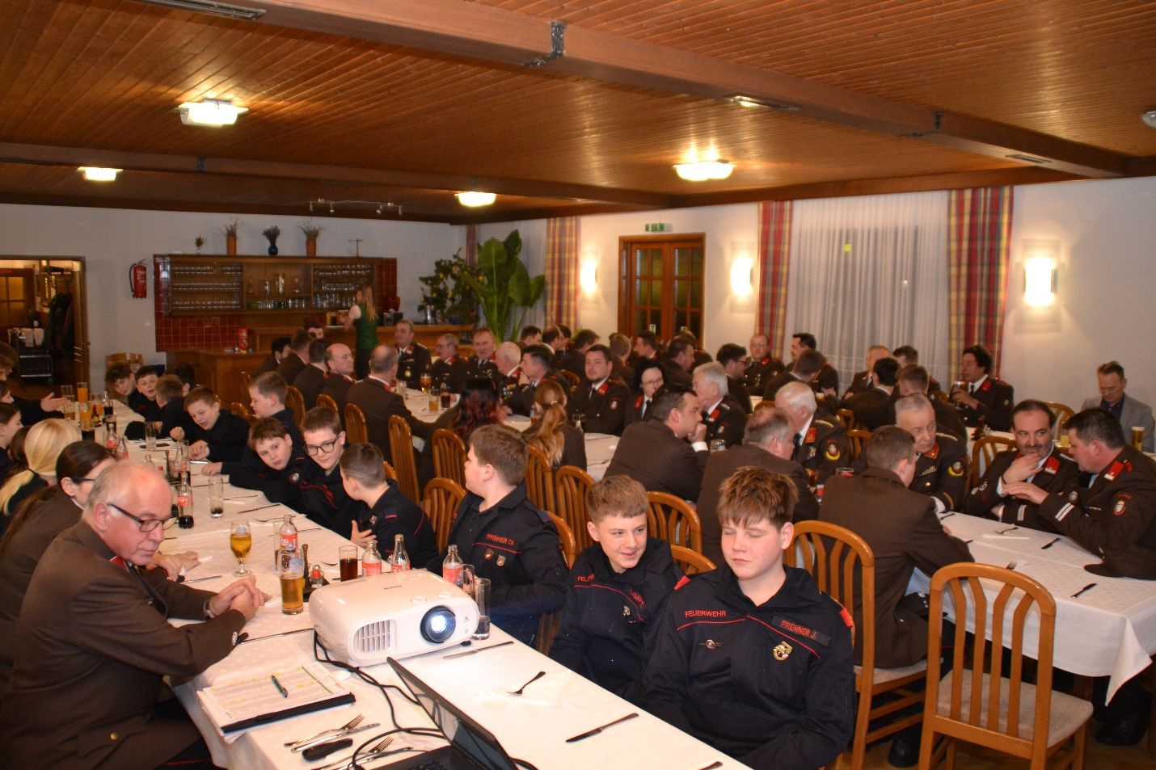
Veranstaltungen
  Wehrversammlung

Slide 27
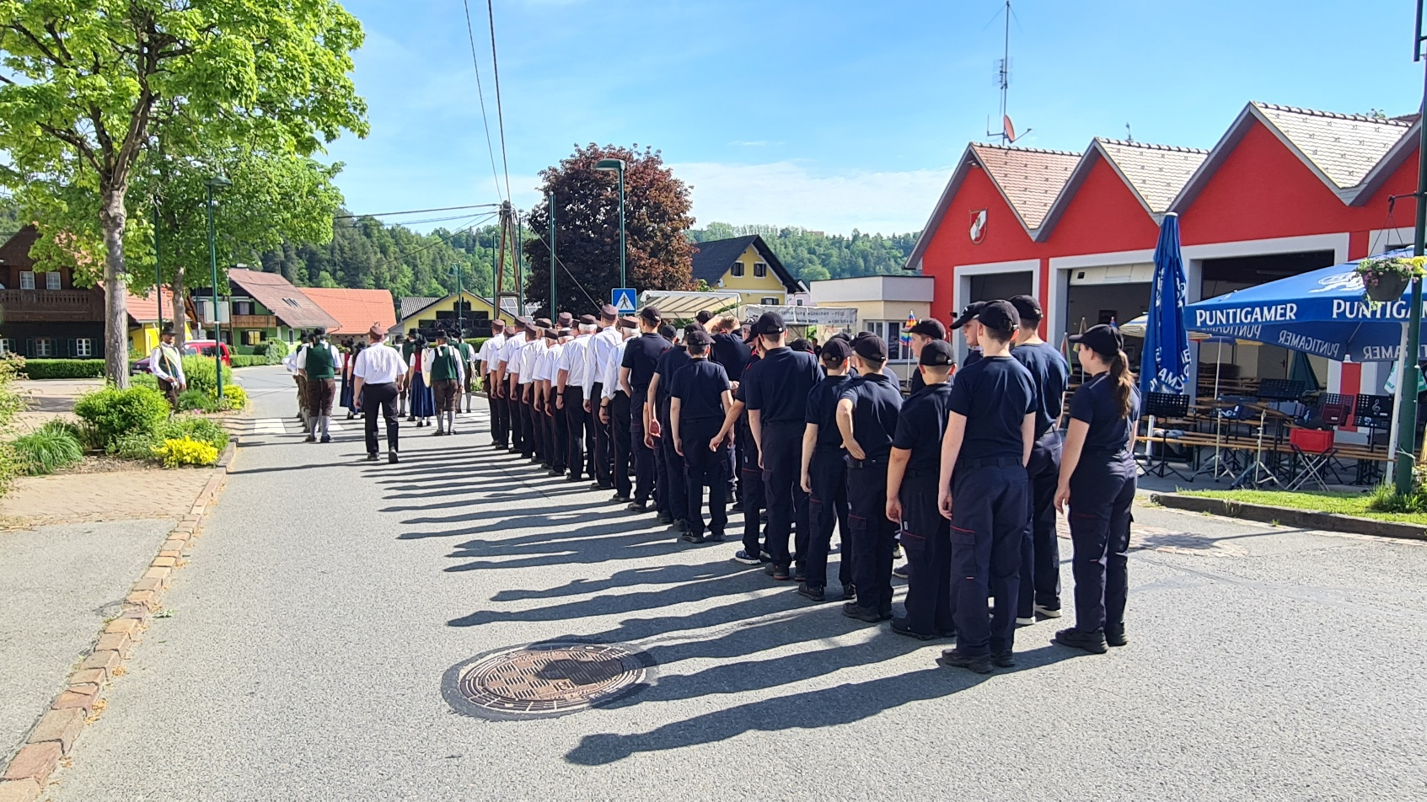
Veranstaltungen
  Florianisonntag

Slide 28
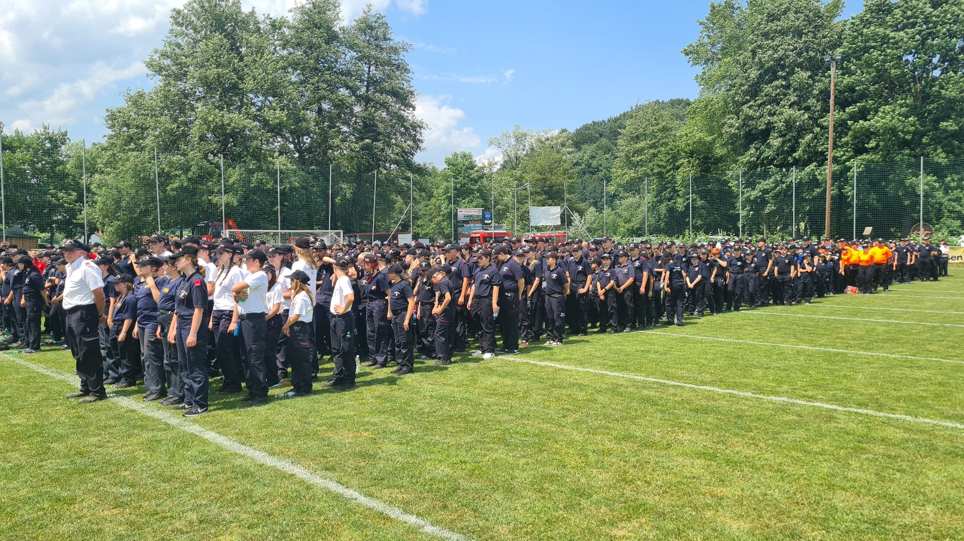
Veranstaltungen
  Bereichsfeuerwehrjugendleistungsbewerb

Slide 29
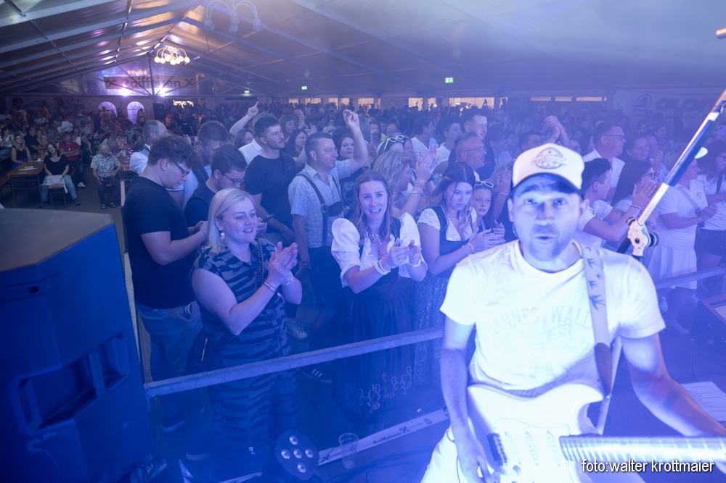
Veranstaltungen
  Oberhaager Schlagerparty

Slide 30
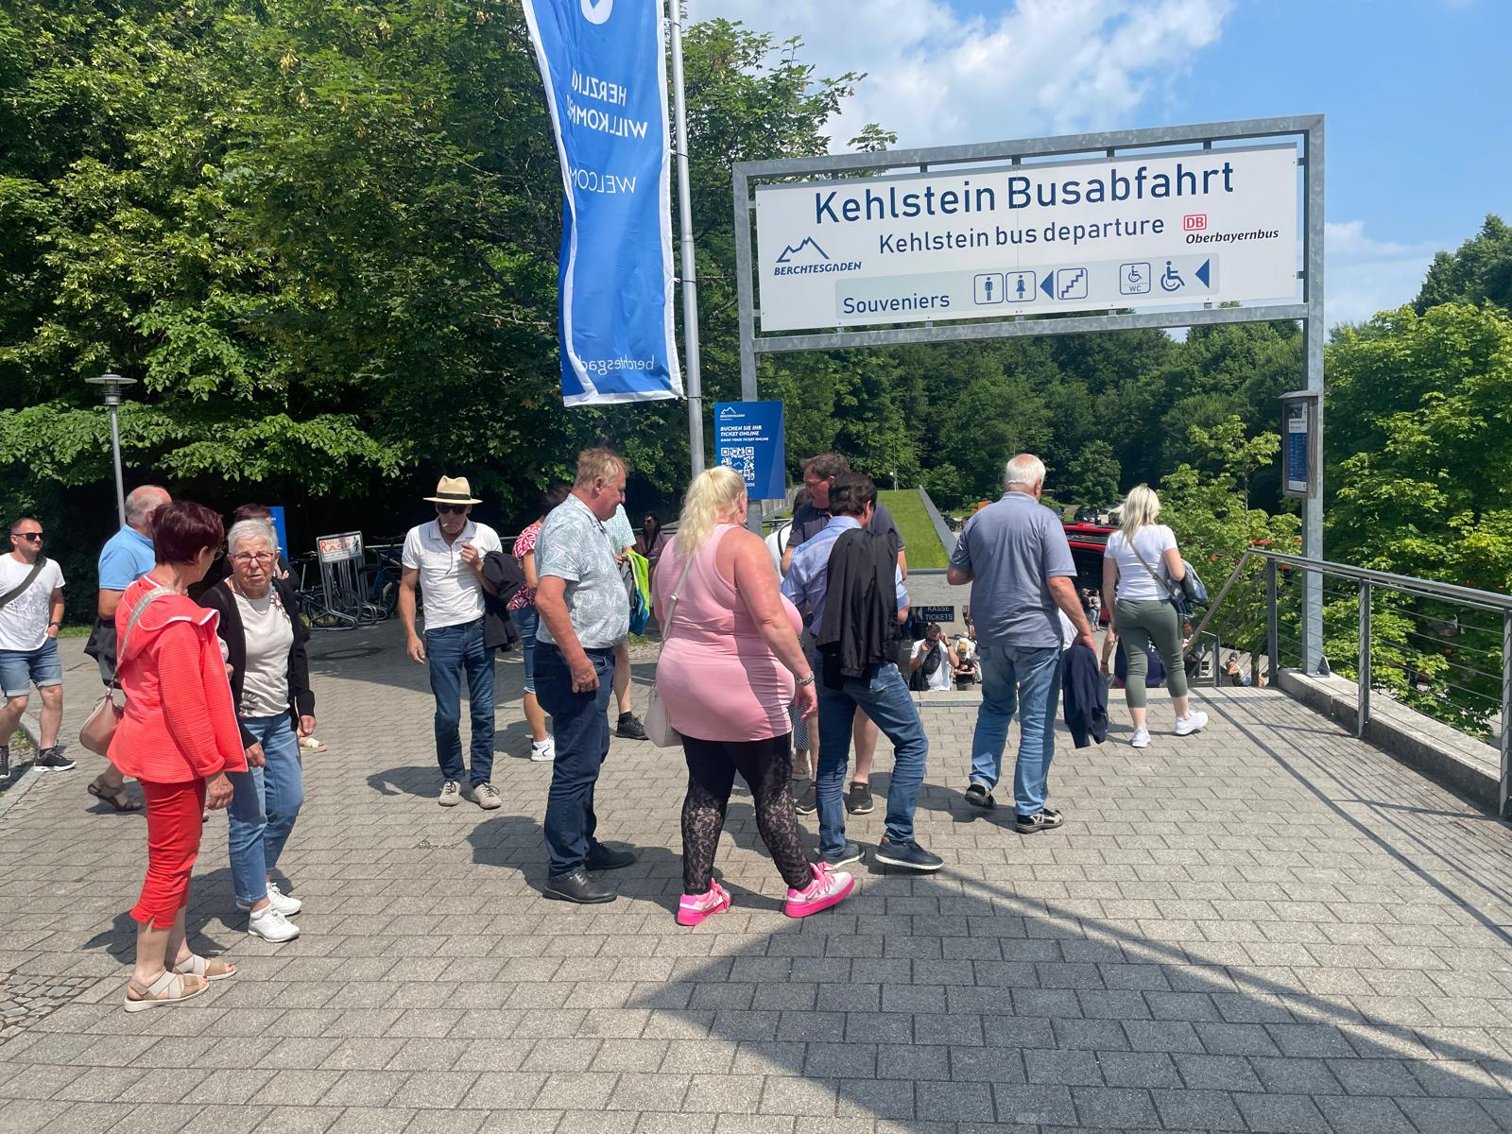
Veranstaltungen
  Feuerwehrausflug

Slide 31
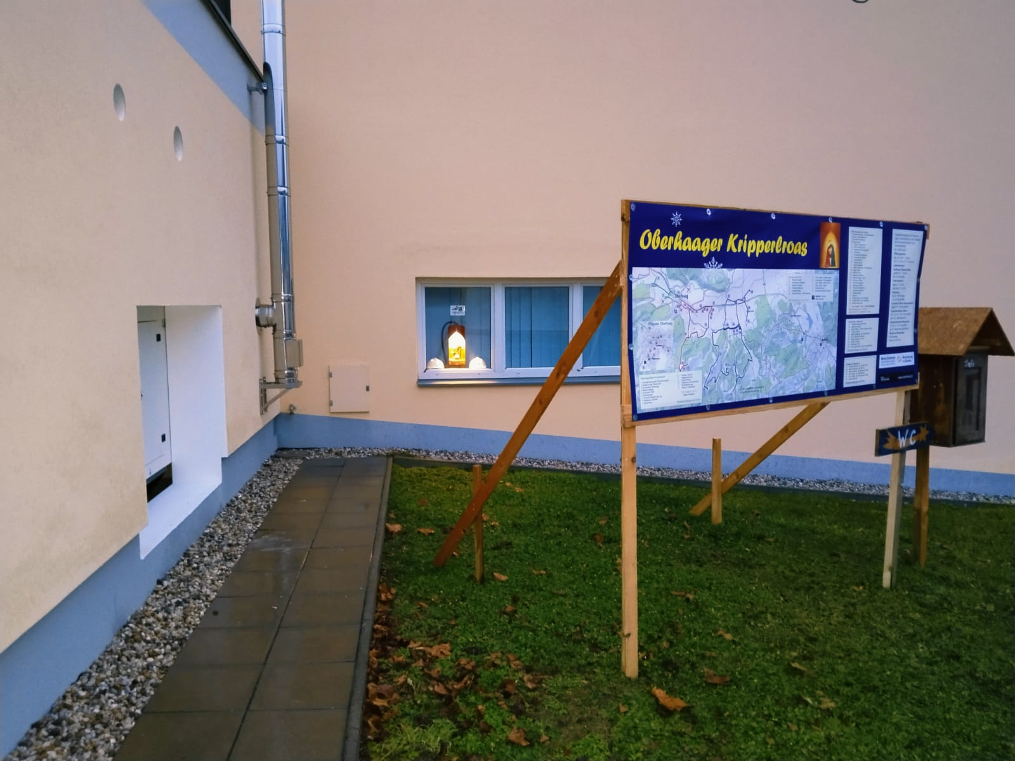
Veranstaltungen
  Die Oberhaager Feuerwehrkrippe

Slide 32
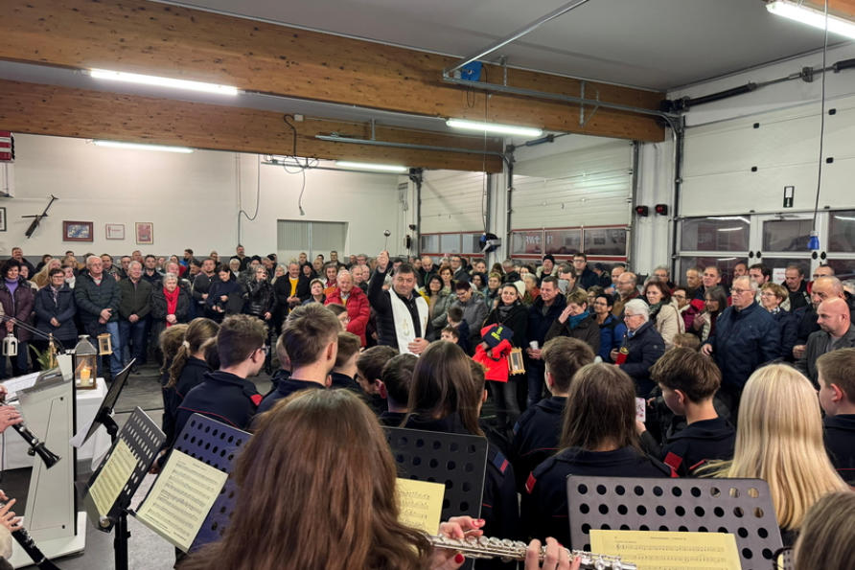
Veranstaltungen
  Friedenslichtempfang

Slide 33
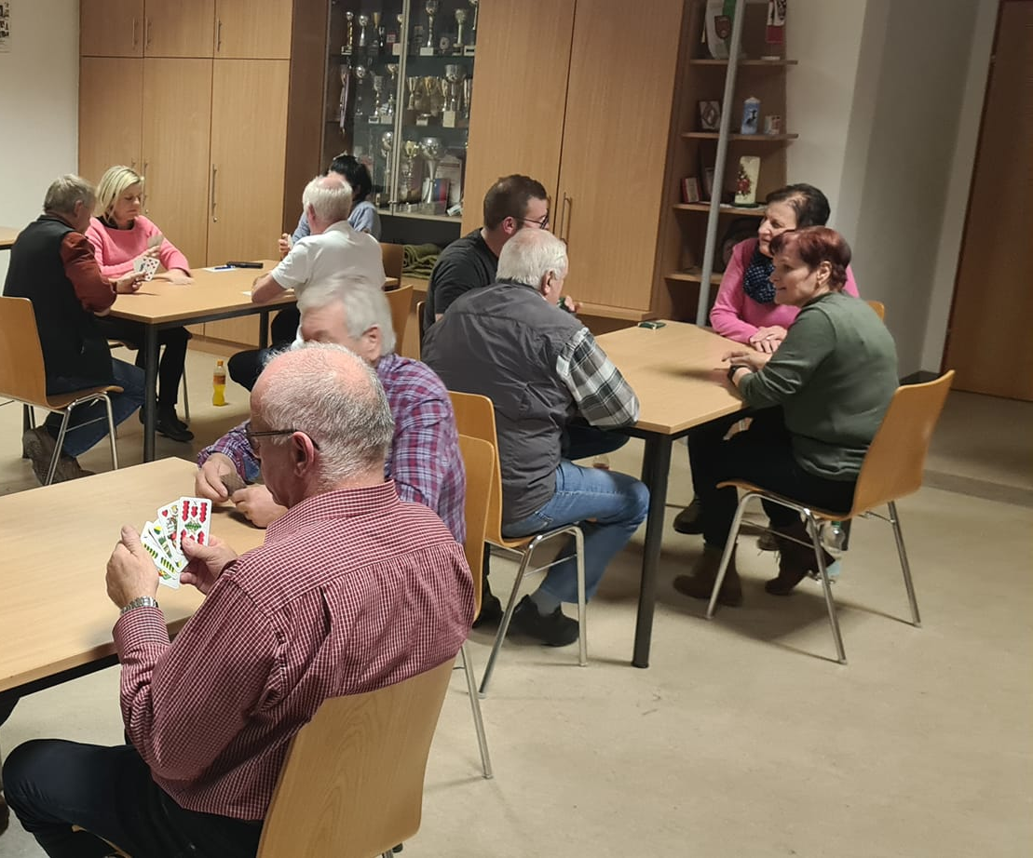
Veranstaltungen
  Internes Feuerwehrschnapsen

Slide 34
Termine 2026
  Monatsübungen
    nächste am 05. März
  Abschnittsübung
    21. März in Leutschach
  EBB-Schulung
    11. April in Oberhaag
  KHD-Übung
    25. April im BFV Deutschlandsberg

Slide 35
Termine 2026
  Florianisonntag
    03. Mai in Lateindorf
  Fetzenmarkt
    06. und 07. Juni in Oberhaag
  KHD-Anhänger Segnung mit Auszeichnungstag
    30. August in Oberhaag
  Friedenslicht
    23. Dezember in Oberhaag

Slide 36
Auszeichnungen
Bewerterspange in Bronze
OLM Martin Löscher
KAT-Medaille LFV NÖ - Hochwasser 2024
OFM Lucas Christöfl
OFM Mario Degasperi
OLM d.F. Sandro Degasperi
BM d.F. Martin Garber
OFM Manuel Haibl
OFM Christian Kaube
BM Ernst Lierzer
HBI Franz Lierzer
OLM d.V. Werner Strohmaier

Slide 37
Auszeichnungen
Medaille für 50-jährige Tätigkeit
EOBI Walter Krottmaier
LM Erwin Rothschedl
EHBI Friedrich Schuster
Medaille für 60-jährige Tätigkeit
EHBI Johann Krasser
Verdienstzeichen des LFV Steiermark 3. Stufe
OLM d.F. Sandro Degasperi

Slide 38
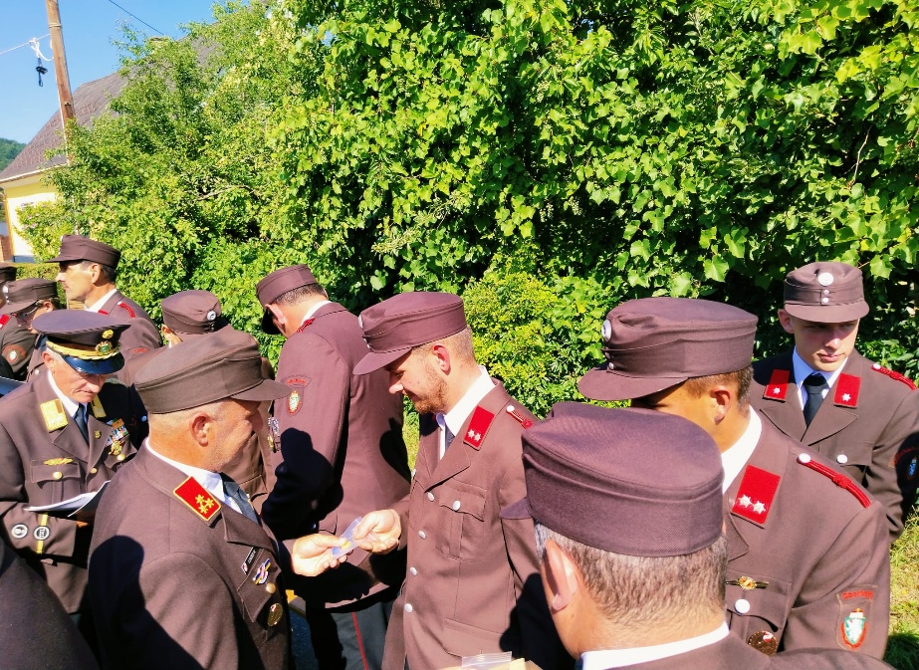
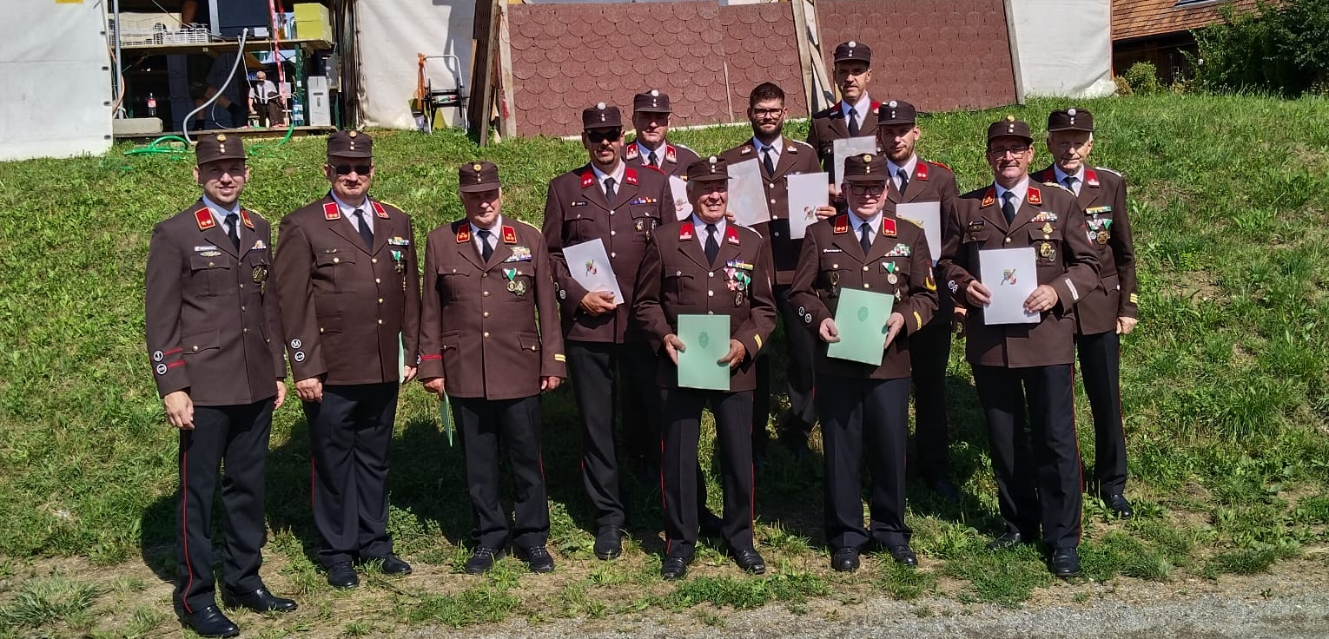
Auszeichnungen
Verdienstzeichen des LFV Steiermark 2. Stufe
LM Peter Mihelic
ELM Gottfried Waldhauser
Verdienstkreuz in Bronze des Landes Steiermark
OBI a.D. Bgm. Ernst Haring

Slide 39
Wehrversammlung 2026
Tagesordnung: 6 - Berichte der Sonderbeauftragten

Slide 40
Jahresbericht 2025
des Ausbildungsbeauftragten
Notes:
Als Ausbildungsbeauftragter dieser Feuerwehr freut es mich
Das einige Kameradinnen und Kameraden Kurse
An der Feuerwehr und Zivielschutzschule in Lebring
Besucht und Erfolgreich abgeschlossen haben.

Slide 41
Kursbesuche / Weiterbildungen
Atemschutzgeräteträger-Lehrgang
PFF Annina Albrecher
OFM Lucas Christöfl
Aufschulung Feuerwehrjugend 1 & 2
OLM d.V. Werner Strohmaier
Aufschulung TLF-Maschinisten-Lehrgang
BM d.F. Martin Garber
FDISK-Modul „Bewerbsverwaltung“
OLM d.V. Werner Strohmaier

Slide 42
Kursbesuche / Weiterbildungen
Funk-Grundlehrgang
PFF Annina Albrecher
JFM Niklas Melak
JFM Julian Prenner
JFM Quentin Neo Ungermann
Grundausbildung „Truppführer“
PFF Annina Albrecher
FM Michael Finster
FM Gerhard Paulitsch
Kassier-Lehrgang
OLM d.V. Stefan Strohmaier

Slide 43
Kursbesuche / Weiterbildungen
Lehrgang „FDISK“
OLM d.V. Stefan Strohmaier
Nachschulung für Strahlenschutzstützpunkte
OLM d.V. Stefan Strohmaier
Waldbrand-Basisausbildung
PFF Annina Albrecher
OFM Mario Degasperi
FM Markus Grebien
OFM Daniel Lierzer
HBI Franz Lierzer
BM d.V. Manuel Nauschnegg
FM Gerhard Paulitsch

Slide 44
Leistungsabzeichen
Atemschutzleistungsabzeichen in Bronze
OFM Manuel Haibl
Funkleistungsabzeichen in Gold
LM d.V. Simone Zechner
Sanitätsleistungsabzeichen in Bronze
PFF Annina Albrecher
FM Michael Finster
FM Gerhard Paulitsch
OLM d.V. Werner Strohmaier

Slide 45
Leistungsabzeichen
Sanitätsleistungsabzeichen in Silber
OLM Martin Löscher
OLM d.V. Stefan Strohmaier
Technische Hilfeleistungsprüfung in Silber
LM d.V. Simone Zechner

Slide 46
Leistungsabzeichen - Jugend
Feuerwehrjugend-Wissenstestspiel in Bronze
JFM Samuel Hafner
JFM Lukas Daniel Kinzer
JFM Lea Nebel
JFM Luca Presnitz
JFM Paul Tertinek
Feuerwehrjugend-Wissenstestspiel in Silber
JFM Florian Garber
JFM Luca Gutschi
JFM Helena Haindl
JFM Alexander Kaschmann
JFM Anna Krieger

Slide 47
Leistungsabzeichen - Jugend
Feuerwehrjugend-Wissenstestabzeichen in Bronze
JFM Jakob Benedikt
JFM Alexander Bochel
JFM Paul Hafner
JFM Lukas Krieger
JFM Christian Prenner
JFM Jonas Stang
JFM Lina Vezonik

Slide 48
Leistungsabzeichen - Jugend
Feuerwehrjugend-Wissenstestabzeichen in Silber
JFM Chiara Baumann
JFM Sebastian Garber
JFM Tobias Labanz
JFM Sebastian Prenner
JFM Lena Pressnitz
Feuerwehrjugend-Wissenstestabzeichen in Gold
JFM Niklas Melak
JFM Julian Prenner
JFM Quentin Ungermann

Slide 49
Leistungsabzeichen - Jugend
Feuerwehrjugendleistungsabzeichen Bewerbsspiel in Bronze
JFM Samuel Hafner
JFM Alexander Kaschmann
JFM Lukas Daniel Kinzer
JFM Lea Nebel
JFM Luca Presnitz
JFM Paul Tertinek

Slide 50
Leistungsabzeichen - Jugend
Feuerwehrjugendleistungsabzeichen Bewerbsspiel in Silber
JFM Florian Garber
JFM Luca Gutschi
JFM Helena Haindl
JFM Anna Krieger
JFM Florian Nebel

Slide 51
Leistungsabzeichen - Jugend
Feuerwehrjugendleistungsabzeichen in Bronze
JFM Jakob Benedikt
JFM Paul Hafner
JFM Lukas Krieger
JFM Tobias Labanz
JFM Christian Prenner
JFM Jonas Stang

Slide 52
Leistungsabzeichen - Jugend
Feuerwehrjugendleistungsabzeichen in Silber
JFM Chiara Baumann
JFM Sebastian Garber
JFM Niklas Melak
JFM Julian Prenner
JFM Sebastian Prenner
JFM Lena Pressnitz
JFM Quentin Neo Ungermann
JFM Lina Vezonik

Slide 53
Jahresbericht 2025
des Ausbildungsbeauftragten
Danke für die Aufmerksamkeit!!
„GUT – HEIL“

Slide 54
Jahresbericht 2025
des Inventurbeauftragten
Notes:
Als Ausbildungsbeauftragter dieser Feuerwehr freut es mich
Das einige Kameradinnen und Kameraden Kurse
An der Feuerwehr und Zivielschutzschule in Lebring
Besucht und Erfolgreich abgeschlossen haben.

Slide 55
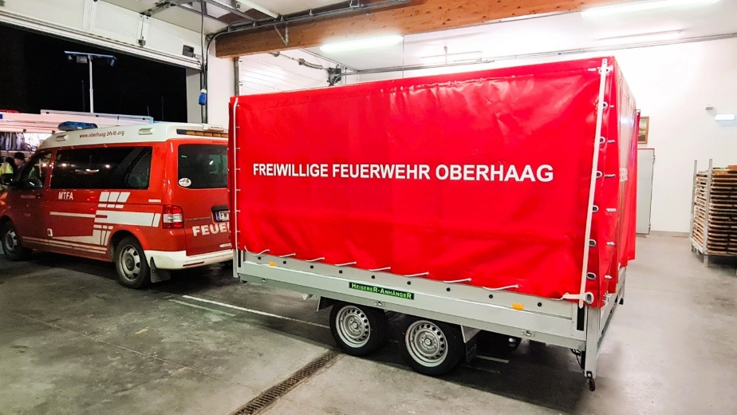
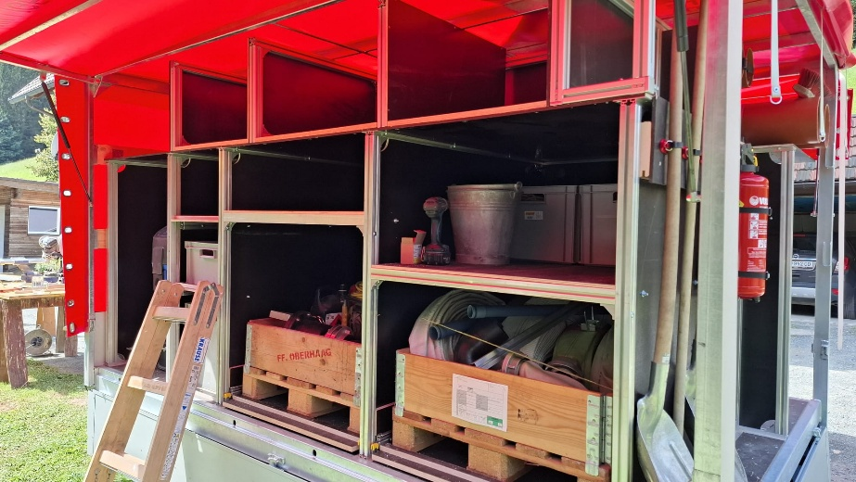
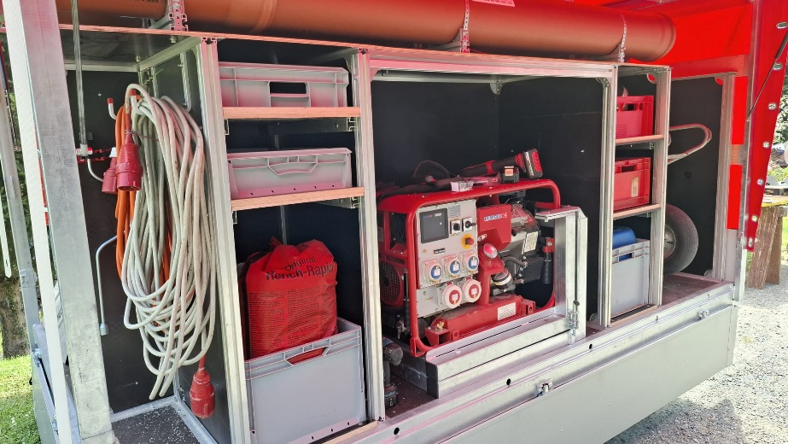
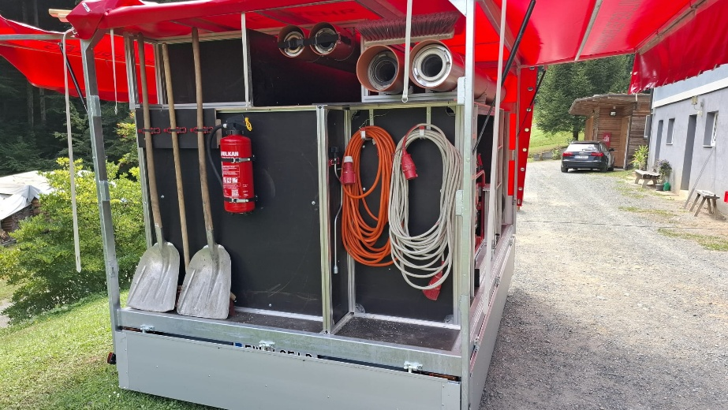
Jahresbericht 2025
  Anschaffungen
    Dienst- und Einsatzbekleidung
    KAT-Anhänger

Slide 56
Jahresbericht 2025
  Geplante Anschaffungen für 2026
    Dienst- und Einsatzbekleidung
    Einsatzhelme
    Sanierung TLF-A 4000

Slide 57
Jahresbericht 2025
des Inventurbeauftragten
Danke für die Aufmerksamkeit!!
„GUT – HEIL“

Slide 58
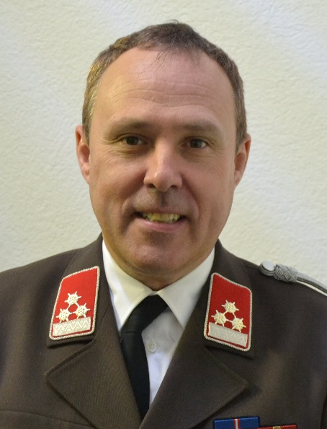
des Atemschutzwarts
Jahresbericht 2025

Slide 59
Jahresbericht 2025
  Überprüfungen
    9x monatliche Überprüfung
    3x nach Einsatz
    1x jährliche im Stützpunkt in der FWZS-Lebring
    1x nach Übung

Slide 60
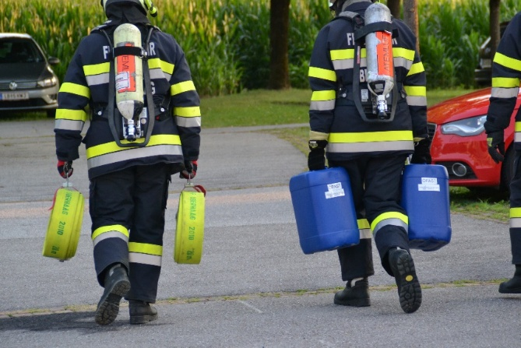
Jahresbericht 2025
  AKL-Test
    2 KameradInnen
  ÖFAST-Test
    5 KameradInnen
    Weiterer Termin am 13. bis 15. März
  Die Feuerwehr Oberhaag verfügt aktuell
  über 26
  taugliche und einsatzbereite Atemschutzgeräteträger!

Slide 61
Jahresbericht 2025
des Atemschutzwarts
Danke für die Aufmerksamkeit!!
„GUT – HEIL“

Slide 62
Jahresbericht 2025
des Jugendbeauftragten

Slide 63
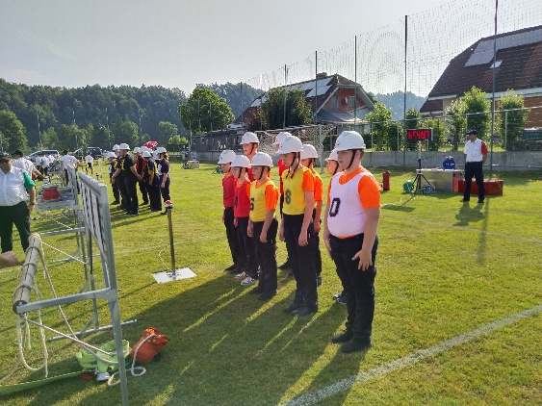
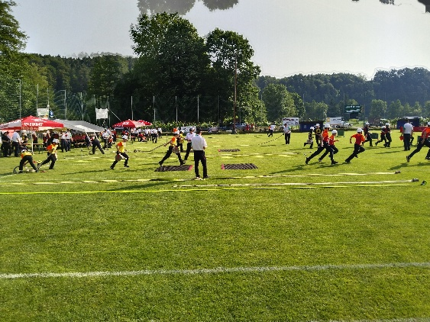
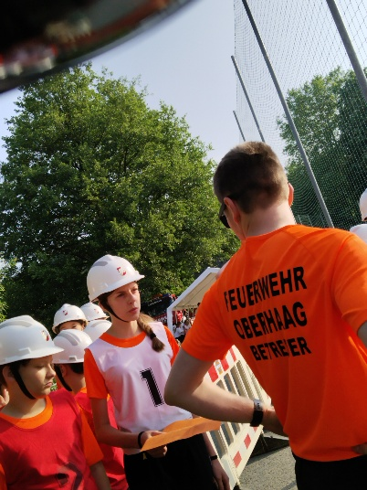
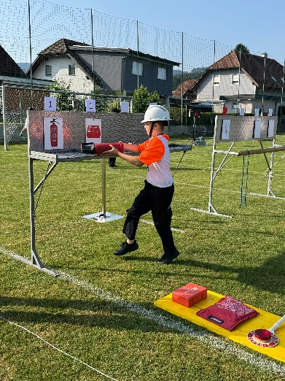
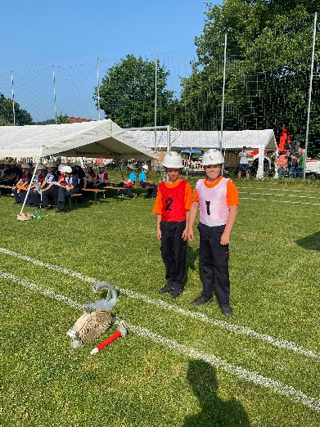
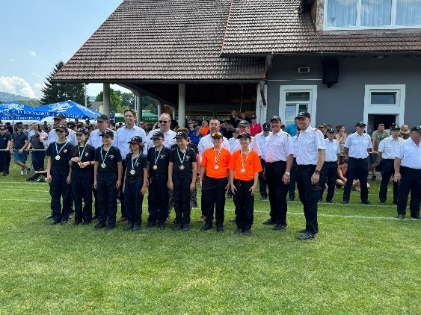
Jugend - Bewerbe
BJLB in Oberhaag

Slide 64
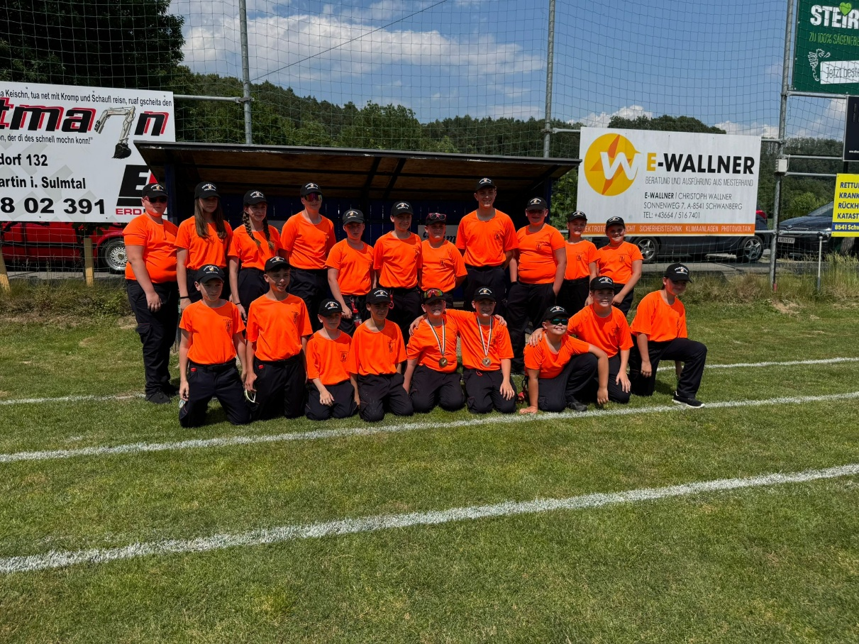
Jugend - Bewerbe
BJLB in Oberhaag
Herzlichen Glückwunsch!!

Slide 65
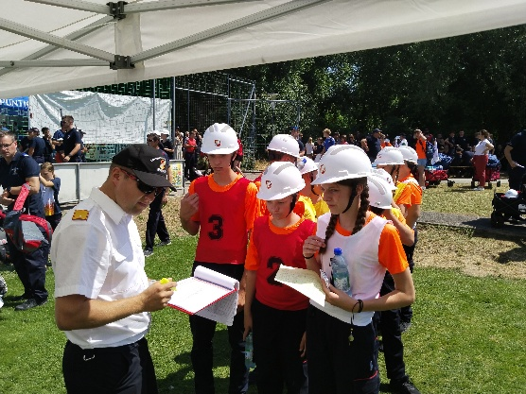
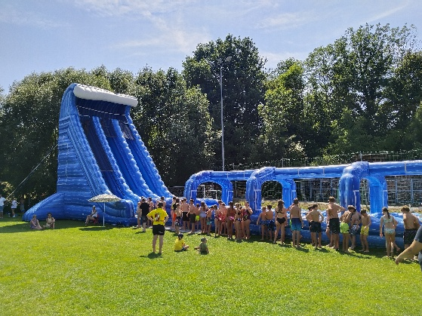
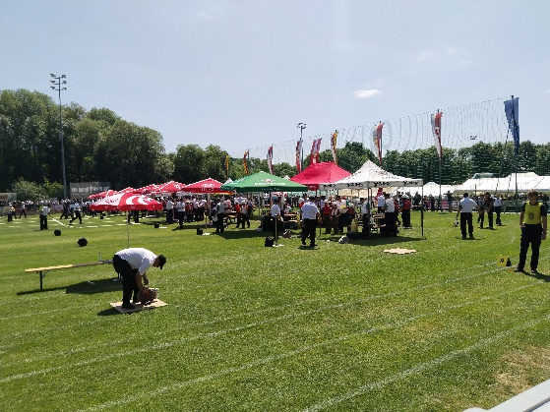
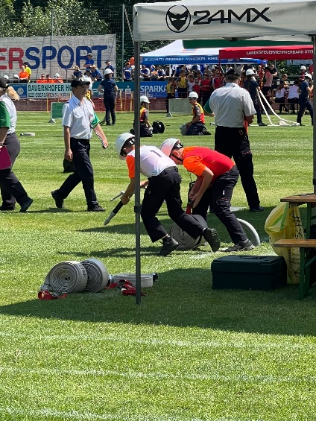


Jugend - Bewerbe
LJLB in Pöllau

Slide 66


Jugend - Bewerbe
LJLB in Pöllau
Herzlichen Glückwunsch!!

Slide 67


Jugend
Übergabe der Bewerbsabzeichen
Herzlichen Glückwunsch!!

Slide 68







Jugend - Bewerbe
Wissenstest und Wissenstestspiel in Heiligenkreuz a.W.

Slide 69




Jugend - Bewerbe
Wissenstest und Wissenstestspiel in Heiligenkreuz a.W.
Herzlichen Glückwunsch!!

Slide 70





Jugend
Friedenslichtempfang

Slide 71
Jahresbericht 2025
des Jugendbeauftragten
Danke für die Aufmerksamkeit!!
„GUT – HEIL“

Slide 72

Wehrversammlung 2026
Tagesordnung: 7 - Rechnungsabschluss 2025, übertragener und eigener Wirkungsbereich
Notes:
Ich bedanke mich bei allen Beauftragten für die Mitarbeit,
und bin stolz darauf ein so gutes Team im Ausschuss zu haben.
Wir kommen nun zum Tagesordnungspunkt 7.

Slide 73
Wehrversammlung 2026
Tagesordnung: 7a - Vortrag des Rechnungsabschlusses

Slide 74



Wehrversammlung 2026
Tagesordnung: 7b - Bericht der Rechnungsprüfer

Slide 75
Wehrversammlung 2026
Tagesordnung: 7c - Beschlussfassung über den Rechnungsabschluss

Slide 76
Wehrversammlung 2026
Tagesordnung: 8 - Jahresvoranschlag 2026, übertragener und eigener
Wirkungsbereich, Bekanntgabe

Slide 77
Wehrversammlung 2026
Tagesordnung: 9 - Wahl der Rechnungsprüfer
Notes:
Vorschlag:

Slide 78
Wehrversammlung 2026
Tagesordnung: 10 - Ehrungen, Beförderungen
78

Slide 79
Angelobung
  „Ich gelobe, meine freiwillig übernommenen Pflichten als Feuerwehrmann
  pünktlich und gewissenhaft zu erfüllen, meinen Vorgesetzten gehorsam
  und allen ein treuer Kamerad zu sein“.
JFM Niklas Melak
JFM Julian Prenner
PFM Alexander Primus
JFM Quentin Ungermann
Nach dem Abschluss von der Grundausbildung:
> Beförderung zum Feuerwehrmann
Notes:
„Ich gelobe ,meine freiwillig übernommenen Pflichten als Feuerwehrmann
pünktlich und gewissenhaft zu erfüllen, meinen Vorgesetzten gehorsam
und allen ein treuer Kamerad zu sein“.

Slide 80
Beförderungen
  PFF > FF
  Annina Albrecher
  PFM > FM
  Alexander Primus
  FM > OFM
  Christian Primus
  OFM > HFM
  Christian Kaube

Slide 81

Beförderungen
  Feuerwehrjugend 1
  (Absolvierung des Bewerbs- od. Wissenstestspiels in Bronze)
  JFM Samuel Hafner
  JFM Lukas Daniel Kinzer
  JFM Lea Nebel
  JFM Luca Presnitz
  JFM Paul Tertinek

Slide 82

Beförderungen
  Feuerwehrjugend 1
  (Absolvierung des Bewerbs- od. Wissenstestspiels in Silber)
  JFM Alexander Kaschmann
  JFM Florian Garber
  JFM Luca Gutschi
  JFM Helena Haindl
  JFM Anna Krieger
  JFM Florian Nebel

Slide 83

Beförderungen
  Feuerwehrjugend 2
  (Erfolgreich abgelegter Wissenstest in Bronze)
  JFM Jakob Benedikt
  JFM Alexander Bochel
  JFM Paul Hafner
  JFM Lukas Krieger
  JFM Christian Prenner
  JFM Jonas Stang
  JFM Lina Vezonik

Slide 84

Beförderungen
  Feuerwehrjugend 2
  (Erfolgreich abgelegter Wissenstest in Silber)
  JFM Chiara Baumann
  JFM Sebastian Garber
  JFM Tobias Labanz
  JFM Sebastian Prenner
  JFM Lena Pressnitz

Slide 85
Ehrungen
  Zurücklegung Funktion
  Orts-Senioren-Beauftragter
  45 Jahre im Feuerwehrausschuss
  EHBI Friedrich Schuster

Slide 86

Ernennungen
  Orts-Senioren-Beauftragten
  HBI a.D. Manfred Peißer

Slide 87

Ernennungen
  LM > EBM
  Vinzenz Nauschnegg

Slide 88
Wehrversammlung 2026
Tagesordnung: 11 - Beratung über eingebrachte Anträge

Slide 89
Wehrversammlung 2026
Tagesordnung: 12 - Grußworte der Ehrengäste
Notes:
__________________________________________________
__________________________________________________
__________________________________________________
__________________________________________________
__________________________________________________
__________________________________________________
__________________________________________________

Slide 90
Wehrversammlung 2026
Tagesordnung: 13 - Schlussworte des Feuerwehrkommandanten
Notes:
Ich Bedanke mich bei alle Ehrengäste für die Grußworte.
Jetzt bleibt mir nur mehr mich bei
Euch alle für die geleisteten
Arbeiten bei den Einsätzen und Veranstaltungen zu bedanken.
An Veranstaltungen haben wir im Mai unseren Florianitag
Ich bitte Euch schon jetzt um Unterstützung damit diese Veranstaltung
Ein Erfolg wird.
Persönlich bedanke ich mich bei meinem Stellvertreter Ewald Preßnitz
sollte ich mal keine Zeit haben brauch ich ihn nur anrufen und er
übernimmt jede Aufgabe.
Er ist es auch der die Jugend auf die Feuerwehrarbeit vorbereitet
und mit ihnen für den Wissenstest übt der im März stattfindet
An dieser Stelle darf ich Euch wieder zwei neue Feuerwehrmitglieder
In unserer Runde vorstellen und zwar
Emma Lierzer und
Alexander Primus
Ihr werdet derzeit schon von Ewald auf Eure erste Prüfung vorbereitet
und wünsche Euch und aber auch alle andern Jungfeuerwehrmänner
viel Erfolg bei dem Wissenstest und alles Gute für die Zukunft
in dieser Feuerwehr.
Weiters bedanke ich mich bei allen Zugs und Gruppenkommandanten
sowie Beauftragten im Ausschuss für
für die geleisteten Arbeiten im Jahr 2019.
Das unsere Homepage immer Aktuell ist dafür bedanke ich mich bei
Manuel Nauschnegg, deine Beiträge zu Einsätzen und Veranstaltungen
sind immer sehr sachlich und Informativ gehalten.
Im Anschluss an diese Versammlung gibt es noch etwas zu Essen
Und wünsche Guten Appetit.
Ich bedanke mich bei allen fürs kommen und schließe
hiermit diese Wehrversammlung mit einem
,,Gut Heil‘‘

Slide 91

Danke für euren Besuch!

